Slide 1
СИСТЕМА ТЕСТУВАННЯ РІВНЯ КВАЛІФІКАЦІЇ ПРАЦІВНИКА. FRONT-END WEB-ДОДАТКУ
WEB-ДОДАТОК
НА ТЕМУ
Виконав: Студент групи ПЗ -154 Гаврилюк В. Є. Керівник: Старший викладач Півень О. Б.

Slide 2

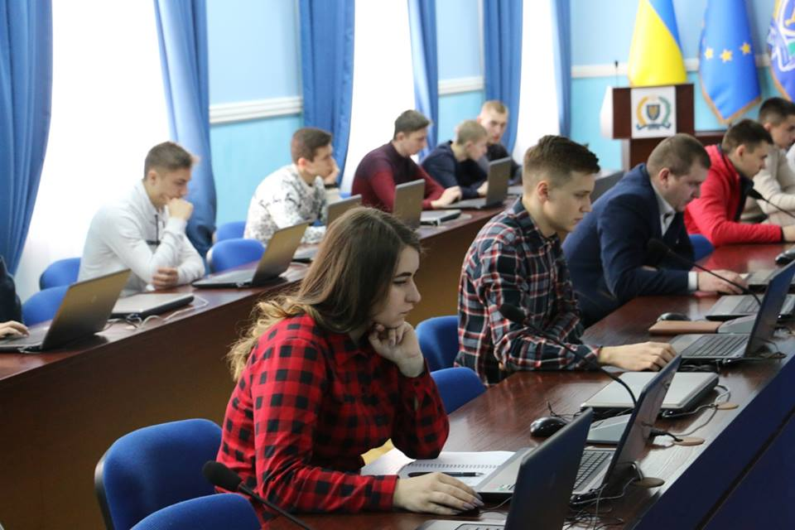
Сфери використання додатку
Прийом нових працівників на роботу
Тестування працівників для підвищення рівня кваліфікації

Slide 3

Перевитрата ресурсів

Slide 4

Аналоги додатку
Первый тестовый

Slide 5
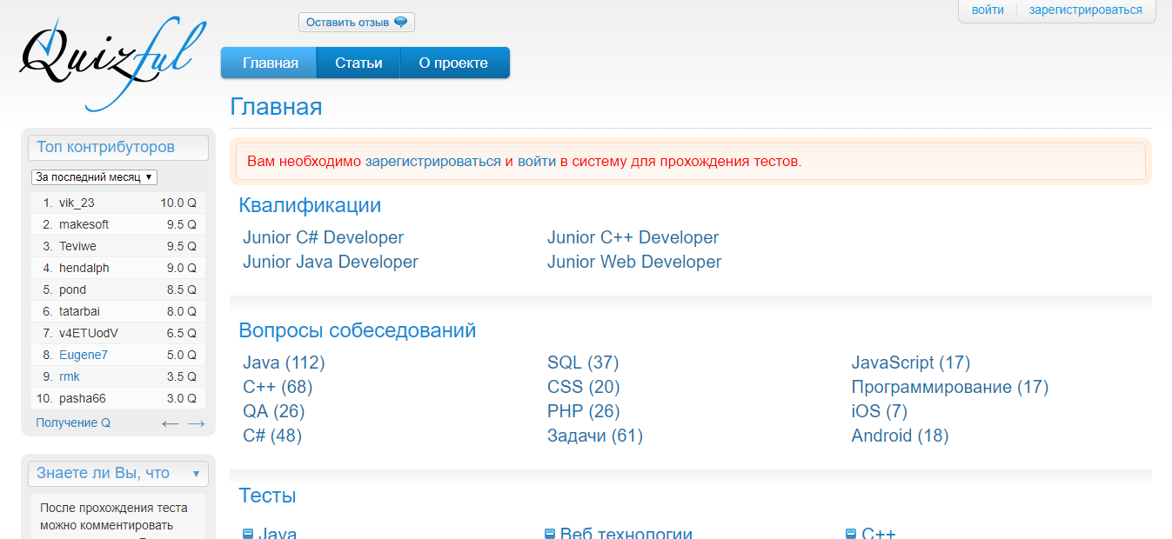
Аналоги додатку
Quizful

Slide 6
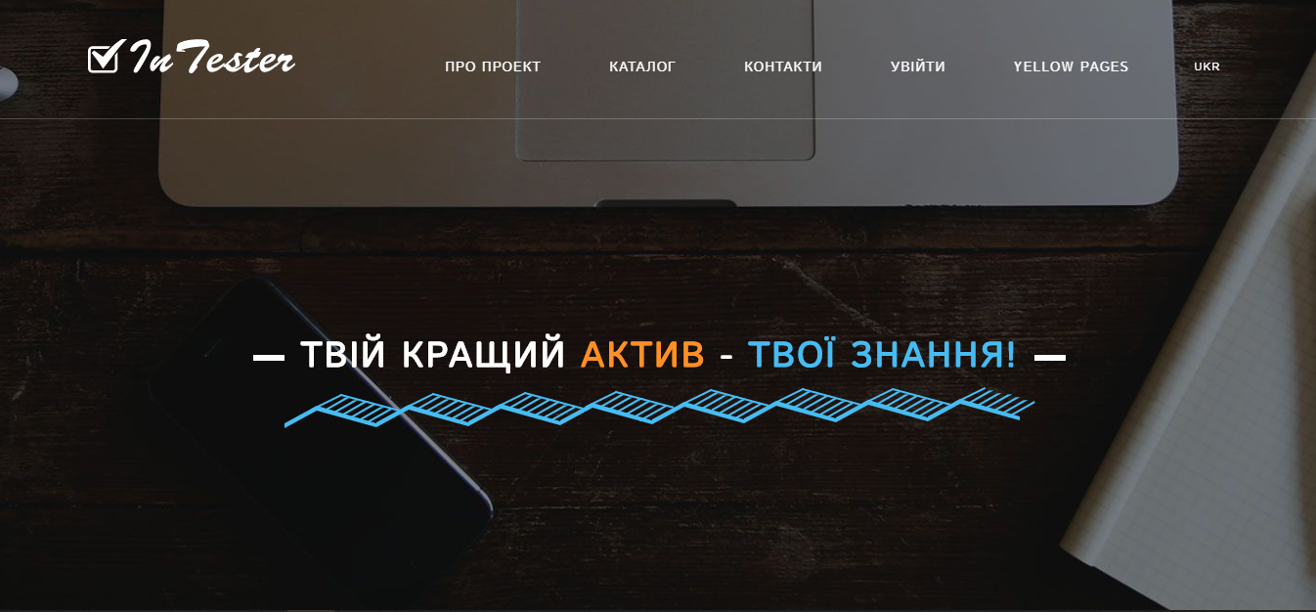
Аналоги додатку
InTester

Slide 7
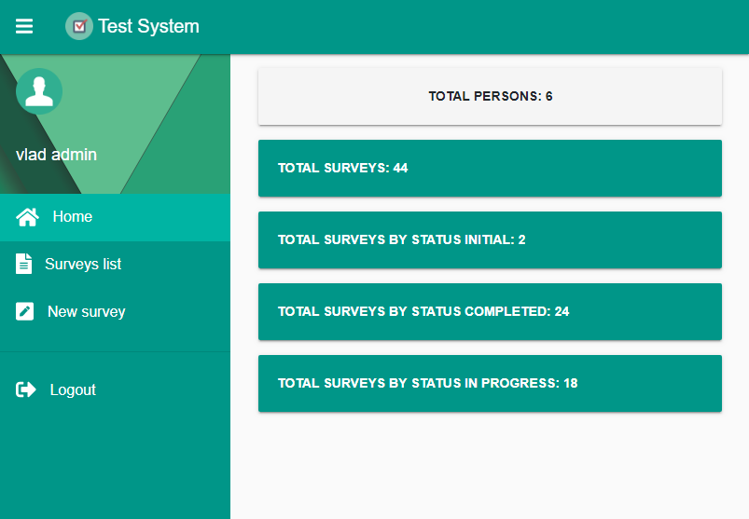
Можливості системи
Адаптивний дизайн системи
Автоматична генерація тестів
Підключення власної бази питань-відповідей
Автоматична перевірка відповідей
Високий рівень захищеності системи
Простий і зручний графічний інтерфейс

Slide 8
Технологічний стек проекту
Технологічний стек
Front-end
Back-end
Мови
Фреймворки та бібліотеки
Мови
TypeScript
JavaScript
HTML
CSS
SCSS
Angular
Bootstrap
Material Design
Icon Fontawesome
Ng Http
Loader
NgX Clipboard
Фреймворки та бібліотеки
JavaScript
PL/pgSQL
JSON
Node.js
PostgreSql
Nodemailer

Slide 9
Структура web-додатку
Servey
Sign In
Home Page
Surveys List
Survey Info
New Survey

Slide 10
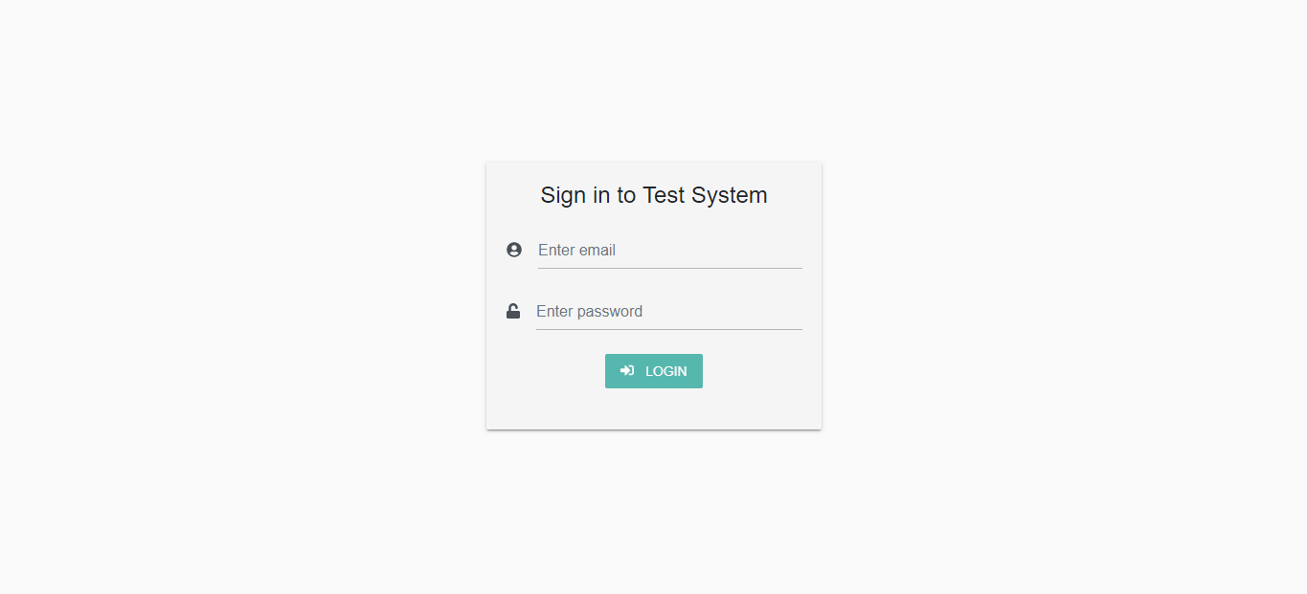
Login page

Slide 11
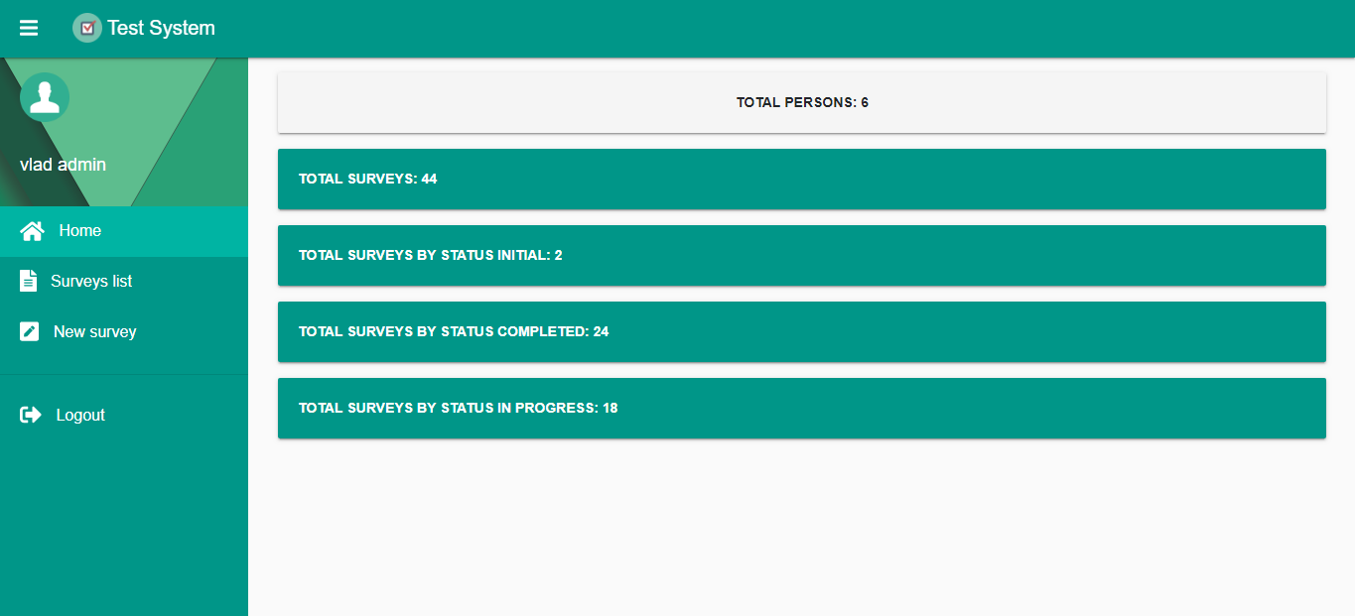
Home page

Slide 12
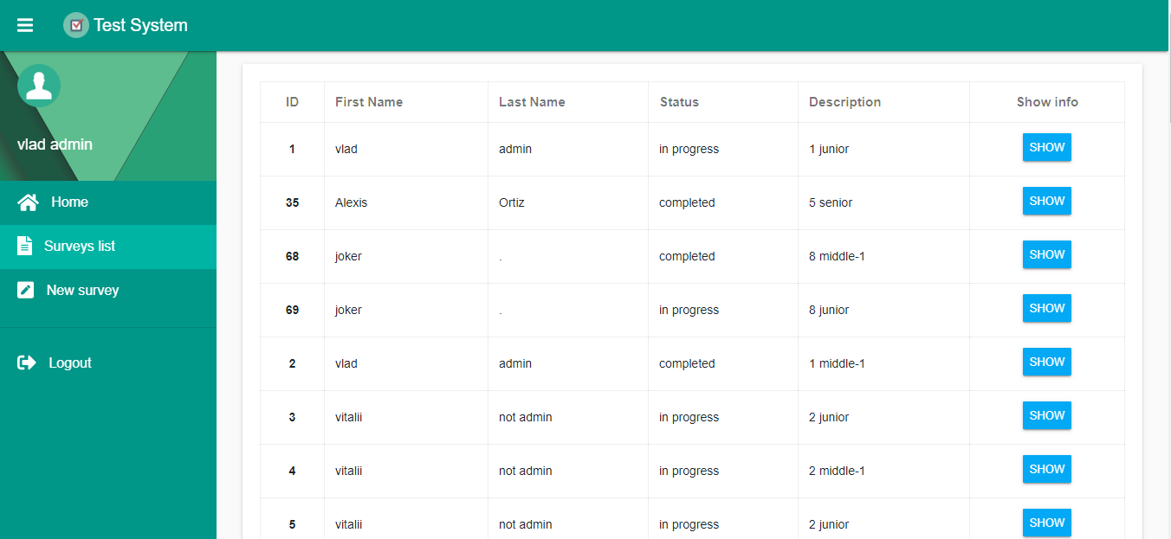
Surveys List page

Slide 13
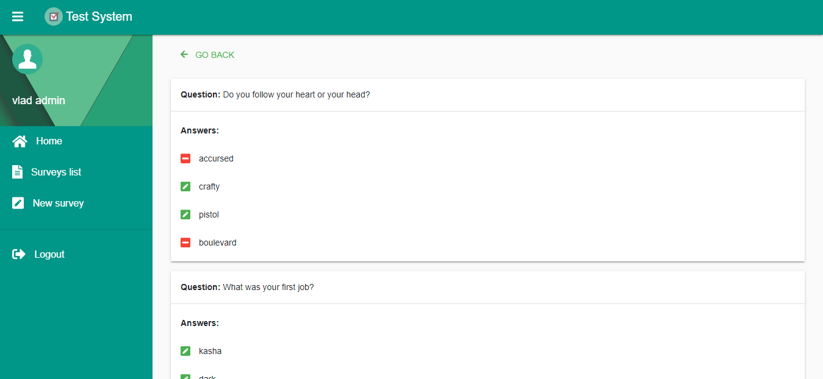
Survey Info page

Slide 14
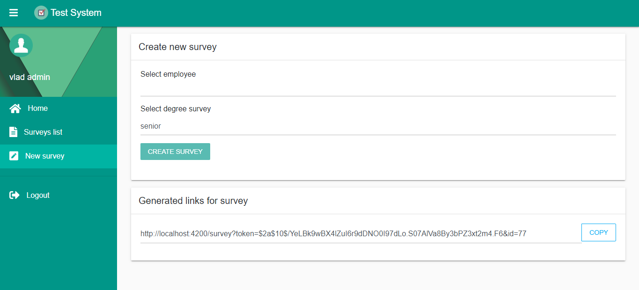
New Survey page

Slide 15
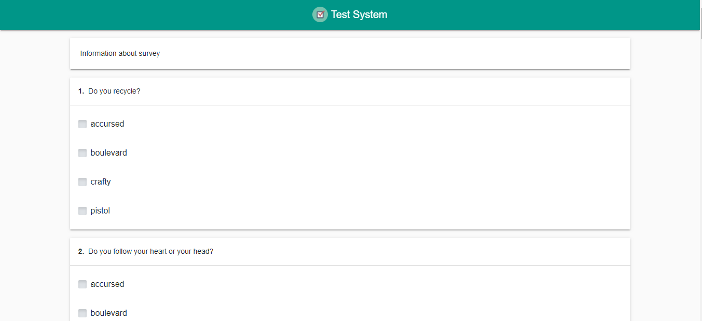
Survey page

Slide 16
Висновки
Створено простий та зрозумілий графічний інтерфейс системи
Створено систему, яка полегшує процес прийому на роботу нових працівників та процес підвищення їх рівня кваліфікації
Система може динамічно розширюватися та змінюватися завдяки компонентній моделі та використанню сучасних інструментів
Незалежність Front-end частини та Back-end частини дозволяє їх тримати на різних серверах та змінювати незалежно одна від одної

Slide 17

Дякую за увагу!

